Slide 1
Advanced Skill 进阶：视角切换
中观系列讲座（六）

Slide 2
（一）、三支比量与三相推理

Slide 3
一，背景：因明学。
一种探索真理的重要工具。

Slide 4
二，词语解释：
三支比量：
三支（论证过程的三个部分）：
宗（观点） 、因（理由）、喻（实例）

Slide 5
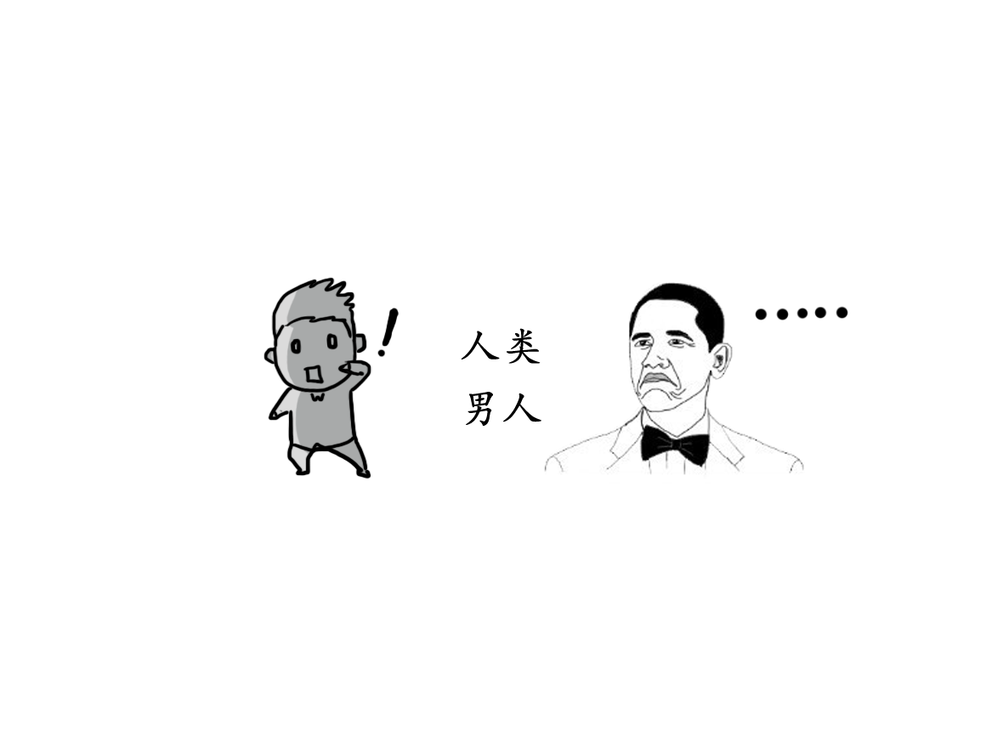
二，词语解释：
立宗： 有法（基础对象）+所立（谓语等）
因：因为***之故
喻：如同***。
举例： 周立波先生是人类，因为他是男人，如奥巴马

Slide 6
二，词语解释：
三相：（正确推理所应具备的三个条件）：
遍是宗法性（宗法）、
同品遍有性（同品遍）、
异品遍无性（异品遍）

Slide 7
三：解释三相
1，宗法： 有法（基础对象）之上，因（理由）的属性存在。

Slide 8
举例：
例如：这杯水很烫，因为温度超过了70度，如那一杯刚烧开的水。
这杯水 是 温度超过了70摄氏度
--宗法具足
这杯水 不是 温度超过了70摄氏度
--宗法不具足

Slide 9
三：解释三相
2，同品遍：因（理由）如果成立，所立必定成立。
例如：这杯水很烫，因为温度超过了70度，如那一杯刚烧开的水。
凡是 温度超过了70度（因）， 都是 很烫（所立）
--同品周遍

Slide 10
三：解释三相
3，异品遍：所立如果不成立，因（理由）必定不成立。
例如：这杯水很烫，因为温度超过了70度，如那一杯刚烧开的水。
凡是 非“很烫” 的， 都不是 “温度超过了70度”-- 异品周遍

Slide 11
四：要点
1，三相同时具足，推理方能成立，缺一不可。
（成立的推理称为”真因“；不成立的推理称为”相似因“）

Slide 12
四：要点
2，第二相与第三相中一者成立，另一者必定成立
（某命题全等于其自身的逆否命题）。
但分别安立两者有必要：可进一步降低误判率。

Slide 13
五：相似因（错误的逻辑推理）的分类

Slide 14
五：相似因的分类
1：不成 。 宗法（第一相）不具足。
在有法（基础对象）之上，因（推理的理由）不成立。

Slide 15
举例： 姚明身材很高，因为他身高10米， 如三层楼。
事实：姚明 不是 身高10米
--宗法不具足。

Slide 16
五：相似因的分类
2，不定：第二相、第三相不具足。
因（理由）如果成立，所立（观点）不必然成立（时而成立、时而不成立）。

Slide 17
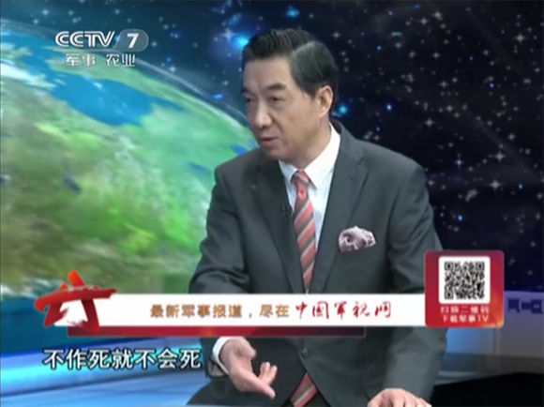
“不定因”举例： 张召忠先生擅长打仗，因为他是一名将军，如巴顿将军。
事实：
有些将军擅长打仗，有些将军不擅长打仗，不一定。

Slide 18
“不定因”举例 张三暗恋我， 因为他每次遇到我都显得很紧张、眼神也不对劲。 如曾经暗恋我的李四。 事实：老鼠每次遇到她也显得很紧张，眼神也不对劲。

Slide 19
五：相似因的分类
3，相违：第二相、第三相不具足。
因（理由）如果成立，所立（观点）必然不成立。

Slide 20
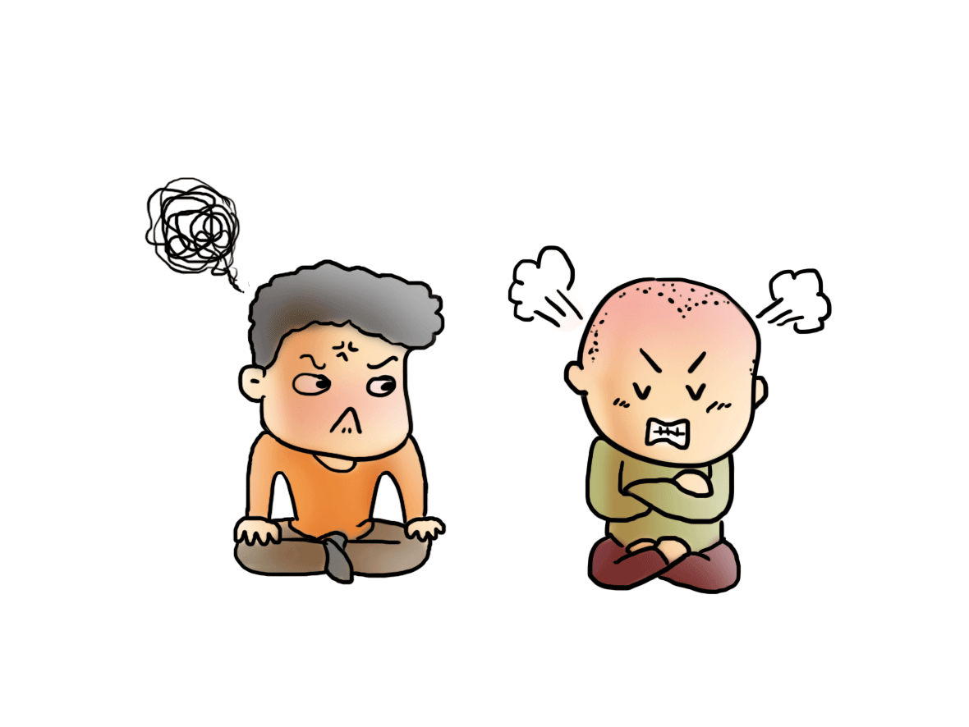
举例：
例1：张三是一个好修行人，因为他嗔恨心很大，如嗔恨心很大的李四。
张三 确实 嗔恨心很大 --宗法成立
凡是嗔恨心很大， 都必然不是好修行人，如嗔恨心很大的李四--同品不周遍，相违（完全相反，必定不成立）
【异品遍 观察方式 反转】

Slide 21
（二）中观自续派与中观应成派

Slide 22
一、主要源流 （参阅第一节课）

Slide 23
一、主要源流
1，印度的状况

Slide 24
一、主要源流
2，藏地的状况

Slide 25
二、各自特点

Slide 26
二、各自特点
对方：“这个杯子是真实存在的”，
自续派：在胜义谛当中，这个杯子是空性的（宗），因为是缘起而产生的（因），例如海市蜃楼。（喻）
应成派：如果这个杯子是真实的，那么就会具有。。。。。的过失。

Slide 27
二、各自特点
自续派：自主论证。
应成派：归谬回应。
自续：自己建立、承认 （自己与对方共同承认）
应成：随顺、随应而成立

Slide 28
三、主要差别

Slide 29
三、主要差别
1，在运用胜义理论（五大推理）的前提下，
是否分开二谛
是否加“胜义谛”的标签。

Slide 30
三、主要差别
【我们要明白，正是因为分开耽著二谛而承认各自观点，才有了自续的承认，也就是承许所谓的“胜义中无有、世俗中存在”。如此分开耽著二谛的这一分恰恰是应成派的不共所破，假设自续派已离开分别耽著二谛的所破，则应成派等也再没有比此见解更为高超的了。】
---《中观庄严论释》

Slide 31
三、主要差别
2，名言中是否承认自相实有。

Slide 32
三、主要差别
3，抉择实相的时候，自身是否持有立场（承认）、
是否认可某种观念。

Slide 33
三、主要差别
4，论辩过程中运用的工具不同。
【自己站在依据二谛各自量所衡量分别承认的立场上，而在他宗面前，主要通过运用量成自续因的方式来推翻反方的辩论，即称做自续派；
自方立足于远离四边戏论、无有一切承认之地，而通过（“以子之矛攻子之盾”的方式）用立论者自己所承认的推理攻破他宗具有承认的反驳，打破对方的颠倒妄念，故称为应成派。】
---《中观庄严论释》

Slide 34
三、主要差别
归纳：【着重讲解具有承认的相似胜义是自续派的法相，侧重阐述远离一切承认的真实胜义则是应成派。在安立此二派别的法相时，区分承不承认名言中自相成立以及应用正因的方式等差别来安立仅仅属于支分的类别，可归属于上述的法相中。也就是说，有无承认、名言中是否承认自相成立、建立无自性采用应成因或自续因、对所破加不加胜义鉴别的这些要点都是从刚刚讲述的道理而出发的。】 ---《中观庄严论释》

Slide 35
中场休息： （五分钟）
春节期间，你想起过中观吗？
A：经常想起来。
B：偶尔想一想。
C：很少或几乎没有想起过。

Slide 36
四、自续派见解的主要问题

Slide 37
四、自续派见解的主要问题
1，应成派对自续派见解的三大质疑：
(1)圣者根本慧定成为毁灭诸法之因
(2)名言应该经得起胜义量的观察
(3)在胜义中也不能遮破诸法的产生
归纳：自续派在抉择实相的场合具有细微执著。

Slide 38
四、自续派见解的主要问题
2，因明论辩规则的适用场合究竟是怎样？
【虽乐成立由与现量等相违故。名似立宗。谓现量相违。比量相违。自教相违。世间相违。自语相违。】
------《因明入正理论》

Slide 39
四、自续派见解的主要问题
2，因明论辩规则的适用场合究竟是怎样？
【无论是按照陈那论师的《集量论》，还是法称论师的《释量论》，以量果、量理、所量这三方面来观察的时候，因明观点最高只能上到唯识宗，基本没有涉及到中观的意义。
如果用陈那论师的因明来解读中观，会是什么样的结果呢？实际上中观有两种承认：第一种，在抉择名言的时候，无论中观应成派还是中观自续派，完全可以按陈那论师的因明观来解读。即使龙猛菩萨在后得抉择世俗法的时候，也会承认一切万法是唯心的。暂时抉择所量境时，会依靠小乘经部宗的观点；而在抉择名言实相，或者说抉择心识或能取的时候，要依照唯识宗。这个道理在麦彭仁波切的《中观庄严论释》当中讲得非常清楚。
第二种，如果想用陈那论师的观点来解读中观应成派的不共观点，那就没办法了。为什么？因为《中观根本慧论》主要抉择的是一切万法最究竟的胜义谛。此时，不论是涅槃，还是如来藏、佛陀，以及所有的对境、时空和一切万法，都是空性。这些在《中观根本慧论》的二十多品当中，一丝一毫都没有保留。这样的道理，能不能依靠陈那论师因明中的某种推理方式推出来呢？没办法。只有依靠中观的不共推理才能进入。因明的三相推理，到这里就无有施展之地了。】
-----《 国际藏传佛教研究会问答『 2013年11月29日 』》

Slide 40
四、自续派见解的主要问题
3，实相中是否可以有主张？
【有非有俱非，诸宗皆寂灭，于中欲兴难，毕竟不能申。】
---《中观四百论》
【诸大德本性，无宗无所诤，彼尚无自宗，岂更有他宗？】
---《六十正理论》
（例如健康的人 与 处于幻觉当中的人。。。）

Slide 41
五、应成派见解的优点

Slide 42
五、应成派见解的优点
1，抉择胜义谛的时候，没有主张，没有承认、没有执著，没有内在矛盾。
（最大程度地泯灭分别念，相合于实相）
【若我宗有者，我则是有过， 我宗无物故 ，如是不得过。】
---《回诤论》

Slide 43
五、应成派见解的优点
2，殊胜的“不共四大因”（独有的四大推理方式）
（1）汇集相违应成因（指出对方观点中自相矛盾之处）
（2）是非相同应成因（以“同等理”推出与对方观点矛盾的结论）
（3）能立等同所立应成因（指出对方的观点、论据自身不成立的地方）
（4）他称三相应成因（用对方所承认的依据、比喻，推翻对方的观点）

Slide 44
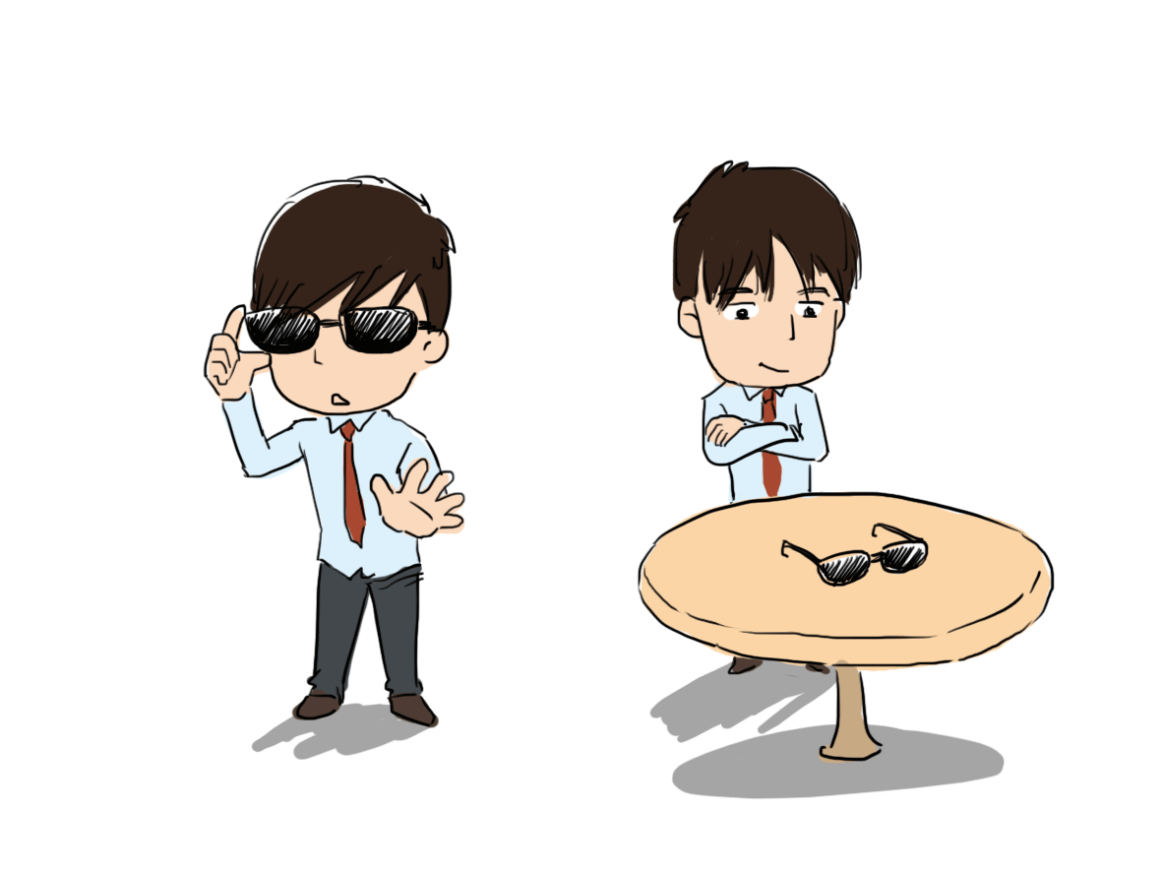
五、应成派见解的优点
3，主体视角的优势。

Slide 45
五、应成派见解的优点
3，主体视角的特点
【前译自宗何观点？无二双运大智前，
遣诸所破之无遮，引他非遮皆不许。
此二仅是心假立，实际二者均不许，
远离遮破与建立，离意本来之法性。
若问仅思空性言，则当承认无遮见。
印度具德月称师，藏地荣索秋桑尊，
异口同声一密意，建立本净大空性。
此法本来即清净，或本无有自性故，
二谛之中皆无生，于说无遮有何疑？】 -----《定解宝灯论》
（相合入根本慧定境界---无承认、无主张）
（相合菩萨出定位境界---有承认、有主张）

Slide 46
不识庐山真面目，只缘 不在 此山中

Slide 47
六、应成派到底是怎样的？

Slide 48
六、应成派到底是怎样的？
1,“应成派什么都不承认”？
解析：
【如是究竟实相义，虽无承认现相中，
名言量前之二谛，各自均有所承认。】---《定解宝灯论》
【衡量胜义实相时，
依本性中皆不成，如是有何可承认？
故而究竟之自宗，即是实相之所许，
由此辩论等之时，依照本性无所许，
后得道果诸安立，互不混杂而承许。】---《定解宝灯论》

Slide 49
六、应成派到底是怎样的？
2，“应成派在抉择实相的时候把一切都破掉了”？
解析：
【“设若现量有，则容有破立。无破亦无立，是故我无过。】
-----龙树菩萨
【此二仅是心假立，实际二者均不许，
远离遮破与建立，离意本来之法性。】
-----《定解宝灯论》

Slide 50
六、应成派到底是怎样的？
3， “应成派在二谛当中都破显现” 、 “没有破显现的中观宗”如何圆融？
解析：【实见者，尚不见实，何况非实】
---《维摩诘所说经》

Slide 51
六、应成派到底是怎样的？
4，“什么都不承认本身也是一种承认”、“没有想法本身也是一种想法”？
解析：【尽管中观的所有论典均开显了万法无自性，但对于无自性与空性可以理解成相似胜义与真实胜义的差别。按照真实胜义来说，远离一切戏论，如云：“所谓空性是一无所见之异名。”对此生起定解之后万万不可再以无自性的词句来固步自封，其实“无自性”就是为了说明远离戏论之义。如《显句论》中讲述：有人言：没有任何给予你的财物，对方说：那么请将“一无所有”的财物给我吧。有什么办法能让他拥有不存在的财物呢？务必要清楚耽著空性也与之相同。】 -----《中观庄严论释》

Slide 52
六、应成派到底是怎样的？
【为了趋入入定境界无可言说之义，以后得的定解用名言的词句来表示，在以借助无生、无自性、空性、离戏、无缘、离边等名称确立的方式进行宣说时，由于所有词句都是以断定自己所诠表之内容的方式而趋入的，因而永远也不能表达出除此之外的意义。它的词句表面上似乎已承认了那一含义，而且内心也随之如是执著，但实际上此等词句就是为了表明排除一切承认与所缘的行境，如（龙猛菩萨在《回诤论》中）云：“若我宗有者，（我则是有过，我宗无物故，如是不得过。）”又如云：“佛智非为言思的对境。”本来，承许的这些词句正是为了否定有承认与言思之对境而说的。可是诸如用手指指示月亮时不看月亮反瞧手指的愚昧之人耽著词句而认为无承认本身就是承认、不可思议本身就是思维、无说本身即是言说，就像顺世外道认为比量非为正量一样将佛典中的此等词句误解为自相矛盾，这实在是大错特错，荒谬绝伦。对此，绝不可将无说之义与能诠言说的表示以及意义的无承认与词句的承认这样的两者执为矛盾，而理解要点一致十分关键。】 -----《中观庄严论释》

Slide 53
六、应成派到底是怎样的？
4，“什么都不承认本身也是一种承认”、“没有想法本身也是一种想法”？
解析：
【 比如说，在藏北的边远牧区，除了牛羊的奶汁，人们对其他甜香的东西没有任何经验。所以，一提及甜香之物，这里的人们一定会自然地说：「啊！那是牛羊的奶汁，除了牛羊的奶汁，没有什么甘甜之物的了。」在他们看来，不是奶汁的香甜之物，是完全不可能存在的。「非奶」与「香甜」，是最大的两个相违反体。如果跟他们争论说：除了牛羊的奶汁外，还有其它香甜之物的话，你在他们的眼里，将会成为一个诽谤真理的荒谬论者。
假设，对于一位除了王某和李某以外，不认识其它任何人的人来说，如果他肯定了屋子里面住着一个人，并肯定了住着的人不是王某时。他便会不假思索地说，里面住着的人一定是李某。因为他只认识王某和李某，所以，他会坚持地认为，屋子里住着的人，不是王某的话，那一定就是李某的啦。
我们的心就这样地，在有与无，在是与非等等之间漂来漂去。】
---《中观精要》

Slide 54
六、应成派到底是怎样的？
5，中观应成派在世俗谛当中是随顺世间，不能做详细观察？
解析1：【总而言之，如果按照入定超越语言与分别境界所衡量之义而从究竟实相胜义无二无别的角度来说，不需要分开二谛，如是显现的一切法本来就不存在有无是非等任何破立的承认，因而正如（佛菩萨）以默然不语的方式答复一样，于真实义中由于超离一切名言、无说、离戏、平等的缘故，成立无所承认。然而，就后得时成为语言、分别对境之现相的角度而言，如果自己思索或者也需要对他人讲说基道果等法理，那么必然要分开二量而加以破立，不要觉得如此一来就与应成派大有分歧了。】

Slide 55
六、应成派到底是怎样的？
5，中观应成派在世俗谛当中是随顺世间，不能做详细观察？
解析2：【在相应上述的真实胜义圣者根本慧定的行境进行抉择时，现有轮涅的一切法在不经任何观察的情况下只是按照世人的所见所闻作为所量（正量之所认识者，如一切瓶、柱等可知物，可以正量直接间接了知认识者）就已足够了，并不必因为这一切本来安住于远离四边戏论的缘故而凭据宗派的观察对现相名言深入细致加以分析。对于这些显现，以语言、分别来衡量而说有、无、是心、非心等等，无论是肯定哪一方，在实相中都是不成立的，以如是胜义观察理的应成量便可推翻反方的颠倒妄执。而（应成派）自宗认为，任何有相的所缘都是不存在的，所以不管如何承认一概予以拒绝。】 -----《中观庄严论释》

Slide 56
六、应成派到底是怎样的？
5，中观应成派在世俗谛当中是随顺世间，不能做详细观察？
解析2： 应成派安立世俗谛的场合具有很大的包容性。
【为此，月称论师也并没有说学道、佛果所有观点只承认平凡世间眼前所见的名言，而平凡世间没有共称（即其他瑜伽世间共称）的一切通通否认。实际上，如果将应成派依照世间共称来承认这一点说成是与学宗派、未学宗派二者中未学宗派的平凡世间一模一样，那简直是离题千里，可笑至极。】 -----《中观庄严论释》

Slide 57
六、应成派到底是怎样的？
6，“胜义谛是离戏论的吗”？
解析：
这句话本身没有错，要看当事人的境界高低。
如果以分别心执著“离戏论”的概念，这种分别念的状态也属于有承认，
是用“无戏论”的执著对治“有”的执著。

Slide 58
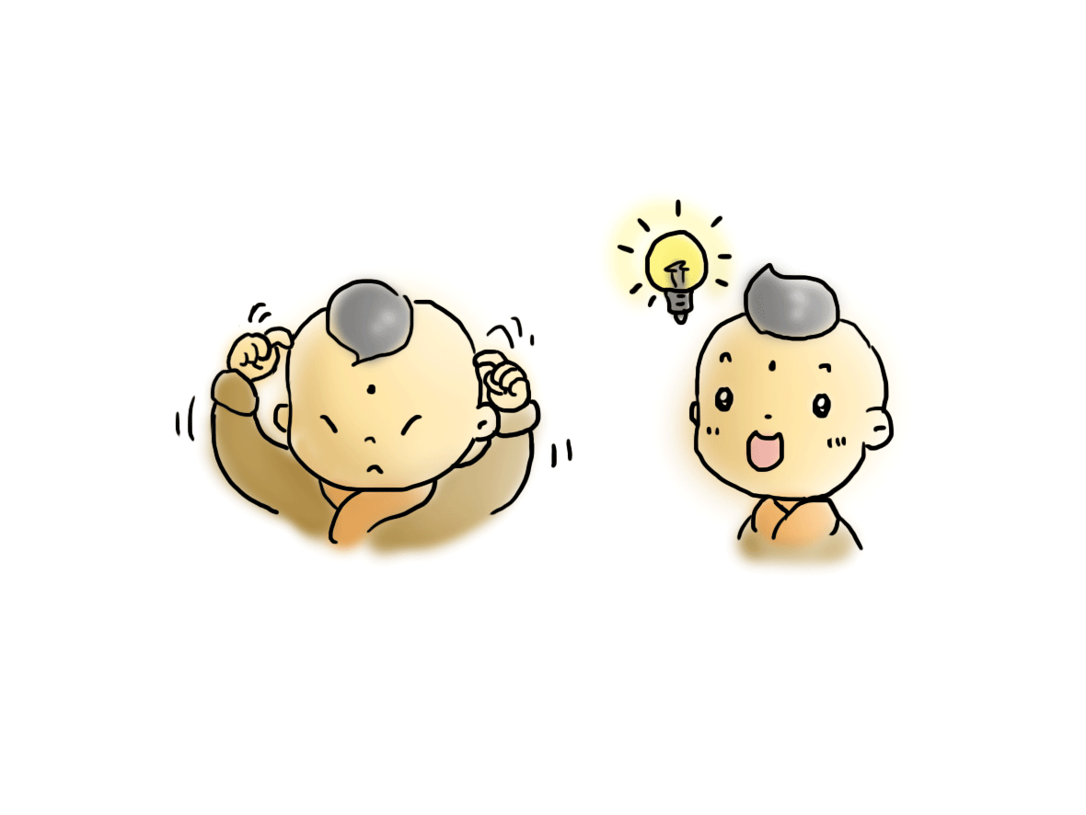
启示
【应生无所住心。】------《金刚般若波罗蜜经》
【山僧无一法与人,只是治病解缚,你取山僧口里语,不如休歇无事去。】
----临济义玄禅师
【我宗无语句,实无一法与人。】---德山宣鉴禅师

Slide 60
（三）如何看待两种流派的大德与观点

Slide 61
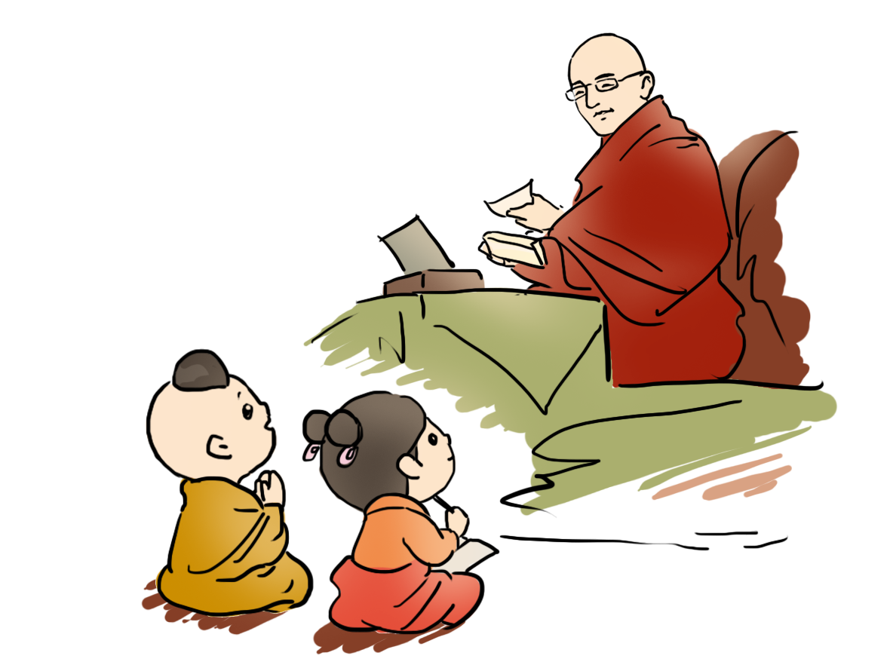
（三）如何看待两种流派的大德与观点
1，对大德有清净心。

Slide 62
（三）如何看待两种流派的大德与观点
2，区分不了义与了义，暂时与究竟。

Slide 63
（三）如何看待两种流派的大德与观点
3，善用不了义法作为工具。（自续派修法的功德）
重要的不是贴标签，而是考核自身的见解。

Slide 64
PREVIEW 预习：
中观系列讲座（七）《实相：如来藏 》

Slide 65
PREVIEW 预习相关资料：
预习资料：
《大方广如来藏经》
《大圆满心性休息大车疏·第四品》（“作解脱因之理”科判）
《定解宝灯论讲记·第六章》
《藏密问答录·如来藏与外道思想之关系》
《“如来藏”思想——厦门大学演讲》
本课圆满^_^

Slide 66
本节课 ，你听懂了多少？
A:：低于30%
B ：30%---50%
C : 50%-70%
D : 70%-90%
E : 高于90%

